Slide 1
Chapter 12: 商業生態系
應用與發展
12
  國立中央大學、資訊管理系
  范錚強
http://www.mgt.ncu.edu.tw/~ckfarn
  2022/04 updated

Slide 2
生物界的生態系統
資料來源：http://ihouse.hkedcity.net/~hm1203/biosphere/ecosys.htm

Slide 3
侏羅紀的生態
生命會找到自己的出口
資料來源：http://www.corporatejujitsu.com/connecting-business-strategy-social-ecosystems/

Slide 4
Airbnb 的生態系
資料來源：https://inform.tmforum.org/insights/2019/06/business-ecosystems-drive-digital-transformation/

Slide 5
商業生態系 business ecosystem
組織成員間互動所產生的社群有機體
  成員包括：客戶、供應商、製造者、與其他相關利益者
  可以隨時間調整彼此能力與扮演角色，以完成一家或數家主要成員所訂定的發展方向
  共生 (symbiosis)
  平臺 (platform)
  共同演化 (co-evolution)
商業生態系的核心
  「核心的產品 ∕ 服務」及「群聚的夥伴」，並由此核心來提供價值。

Slide 6
商業生態系的演化₁
演化階段
  誕生 (birth)
  擴張 (expansion)
  領導 (leadership)
  蛻變 (self-renewal)
而各個階段演化的界線可能是模糊的
  在某一特定階段所遭遇的挑戰，也可能在另一階段再度出現。

Slide 7
商業生態系的演化₂
誕生
  著重於找出顧客想要的是什麼
  新產品或服務的價值為何
  以最佳形式來傳遞給消費者
擴張
  拓疆闢土
  大規模的將產品 / 服務推廣給更多消費
  者並刺激需求，提高交易量，進而提升市場的佔有率

Slide 8
商業生態系的演化₃
領導
  領導者必須建立未來產品 ∕ 技術成長的願景
  帶領生態系的成員持續前進
蛻變
  納入新的構想並與創新者合作
  注入新的思維
若沒有蛻變則是進入死亡 (death)

Slide 9
階段性演化成長₄
規模
蛻變進入下一個重疊 S 曲線
階段成長形成 S 曲線
無法蛻變就進入死亡
誕生
擴張
領導
蛻變
演化階段

Slide 10
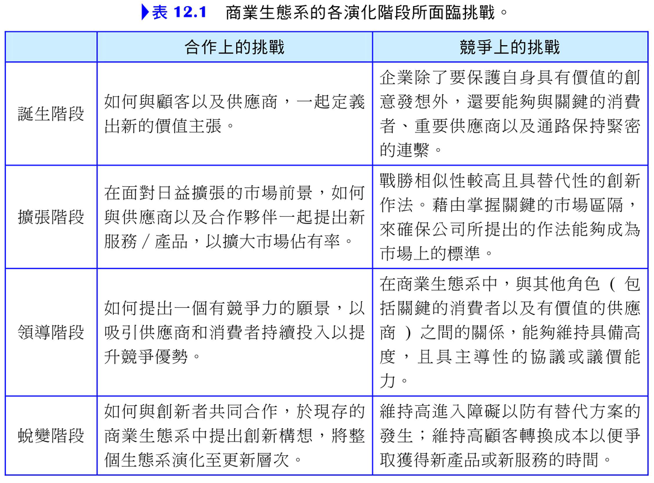
商業生態系的演化₅

Slide 11
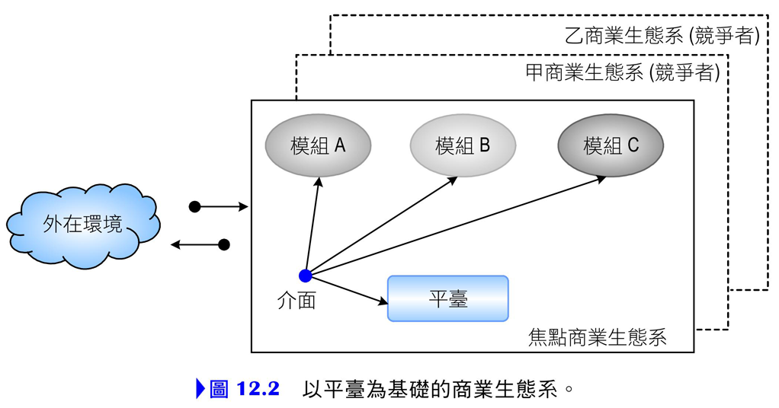
以平臺為基礎的商業生態系

Slide 12
以平臺為基礎的商業生態系
Platform-based
「拉力」策略
  「主動匯集」各種所需的人力與資源
  以協同合作方式來創造眾人價值
  促成了平臺 (Platform) 構想
目前已成為市場主流，分布於各產業中
  平臺則是將生態系概念付諸實行的作法，則
  平臺與多個特定模組之間的組合形成一個獨特的商業生態系

Slide 13
商業生態系的分類
和生物世界一樣
生態系有不同的種類

Slide 14
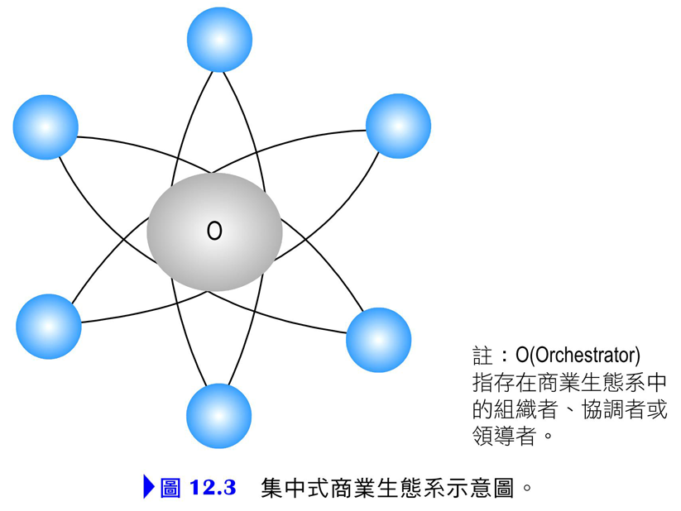
集中式的商業生態系
Centralized Business Ecosystems
有一個明確的系統組織者 (Orchestrator)
  組織者為了達成商業生態系所設定的目標，採取不同的措施，吸引參與者加入，並與其進行互動

Slide 15
集中式的商業生態系的子類別
收集型 (Collection)
  以軸輻式系統 (hub-and-spoke) 的運作方式來收集與散布資訊
競爭型 (Contest)
  邀請公司或個人來解決問題
媒合型 (Matchmaker)
  透過撮合，讓參與者之間產生連結，以滿足雙方的特定目的

Slide 16
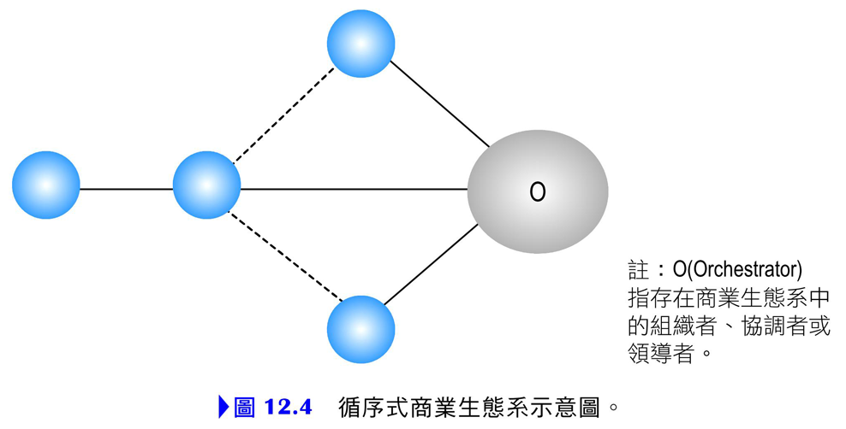
循序式的商業生態系
Sequenced Business Ecosystems
類似常見的傳統供應鏈
  由關鍵的組織者來協同其他參與者
  共同完成一連串循序漸進的活動

Slide 17
循序式的商業生態系的子類別
連鎖型 (Chain)
  有一中央組織單位，以緊密連結的整合方式，協調所有參與者
  一同執行高度複雜的活動
專案型 (Project)
  在一段時間中，被組織用來執行一項複雜的交易，以便如期達到既定的結果
流程網路型 (Process Network)
  活動模組化及鬆散結合 (loosely coupled) 管理
  成員彼此關係雖互相聯結，卻保持各自的獨立性

Slide 18
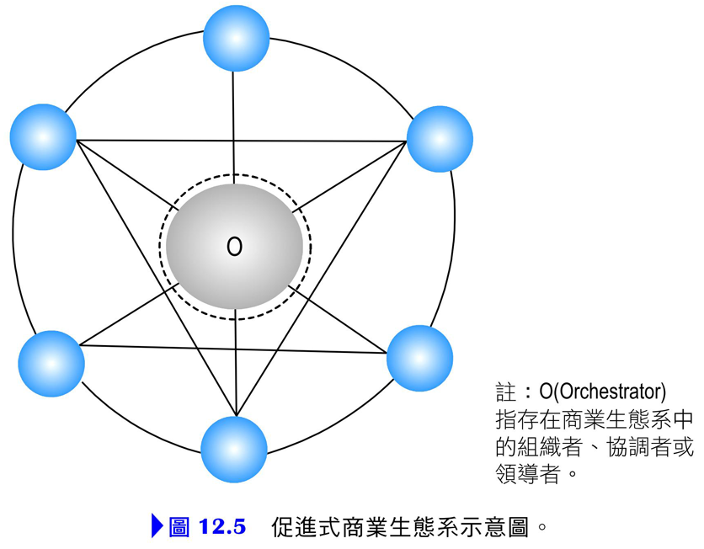
促進式的商業生態系
Facilitated Business Ecosystems
以網狀 (mesh-like) 的方式連結呈現
彼此之間存在著複雜，演化性質的互動

Slide 19
促進式的商業生態系的子類別
資源網絡型 (Resource Network)
  藉由生態系促成眾多成員間分享多樣化的資源時
網狀 (Web)
  透過核心平臺來達到分散式創新的目的
  參與者被吸引到平臺上開發新的產品以及服務
開放發展型 (Open Development)
  參與者之間存在共同的目標
  一起構想並發展，再逐步開發成產品時
社群型 (Community)
  類似社群，建立以信任為基礎 (trust-based) 的關係

Slide 20
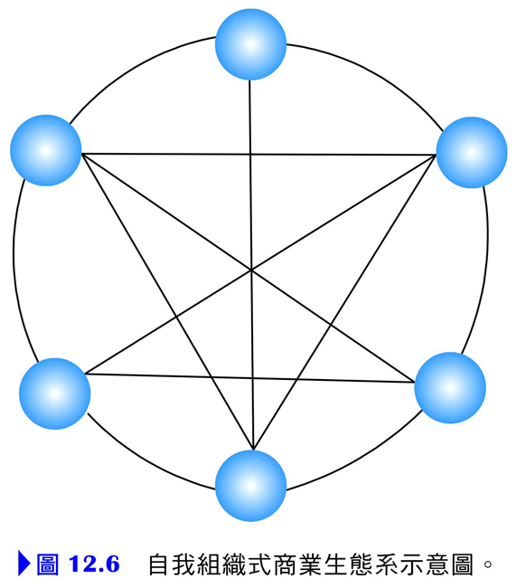
自我組織式的商業生態系
Self-organized Business Ecosystems
由一群追求共同目標的參與者所組成
運作全然是參與者導向
在參與者之間存在著許多相互連結的路徑
沒有所謂的關鍵組織者或協調者存在

Slide 21
自我組織式的商業生態系的子類別
基層型 (Grassroots)
  一種短期存在的商業生態系
  沒有擬定明確的標準、論壇、加入限制或參與規則等條件
聚集型 (Pack)
  鬆散結合的參與者，為了一個特定的願景而進行聚集
  參與者目前都是從事與前述願景相關活動的相關業者或廠商

Slide 22
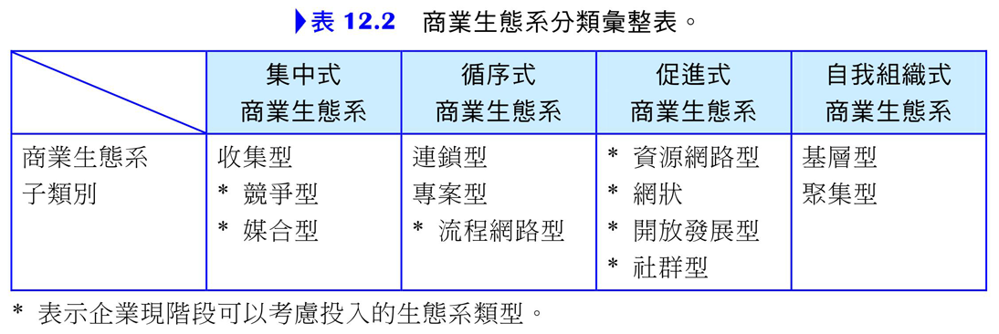

Slide 23
商業生態系
選擇適合的商業生態系
  透過適合的生態系結合本身與外在單位
  共創並發揮最大效益
  提升企業競爭力

Slide 24
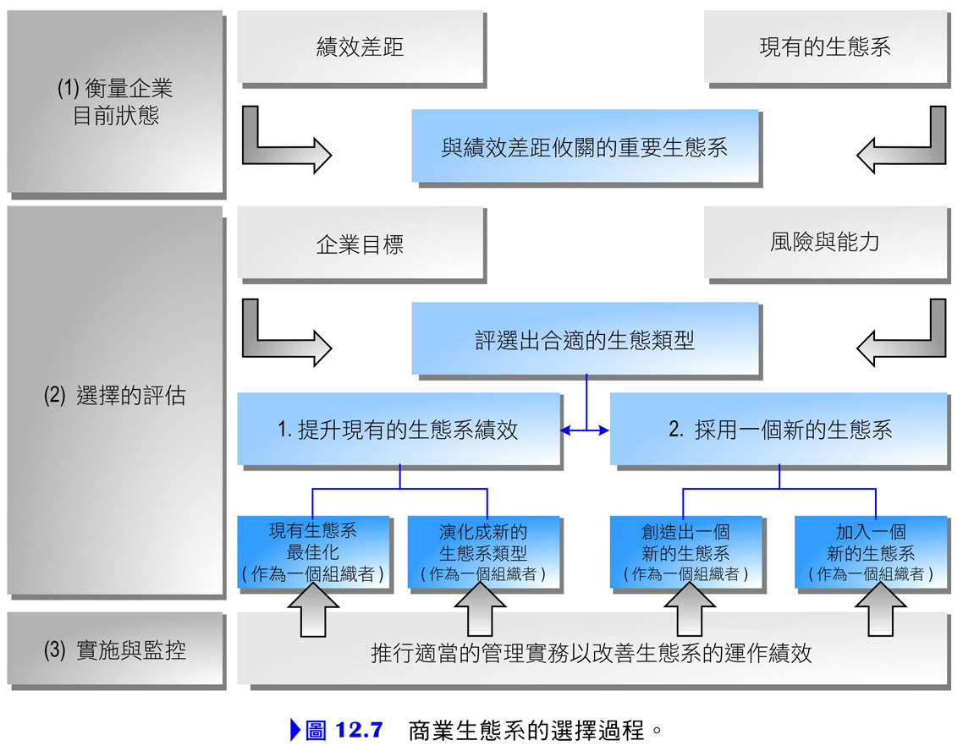
選擇適合的商業生態系

Slide 25
選擇適合的商業生態系₂
衡量企業目前狀態
  現有能力、內部文化與風險承受度
找出期望目標與現況間績效落差
了解何種生態系可以補足上述的落差 (gap)
  所選擇的生態系是否能滿足組織所設定的目標
選擇的評估
  (a) 選擇哪一種類型的生態系
  (b) 對於所選定的生態系類別，決定應該自行創造、增強現有生態系，或者加入一個現存的生態系

Slide 26
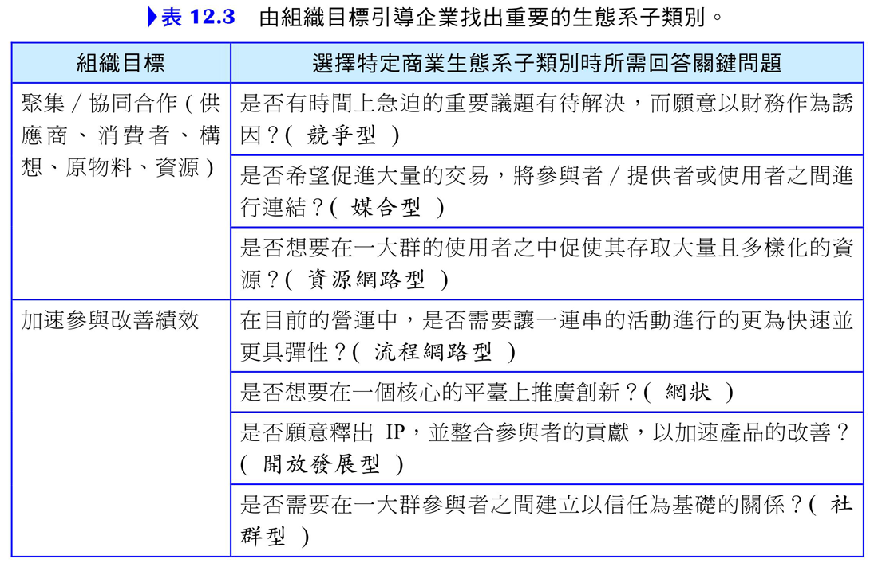
選擇適合的商業生態系₃

Slide 27
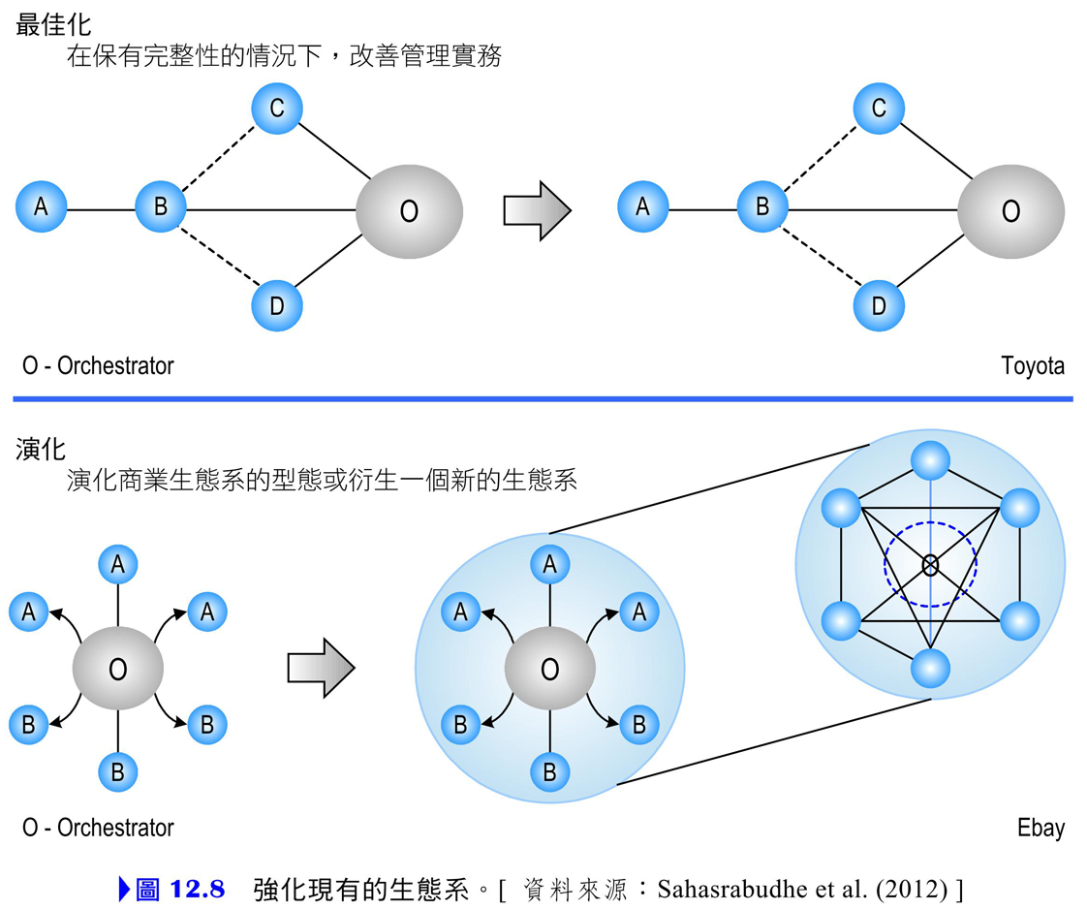
選擇後的方案

Slide 28
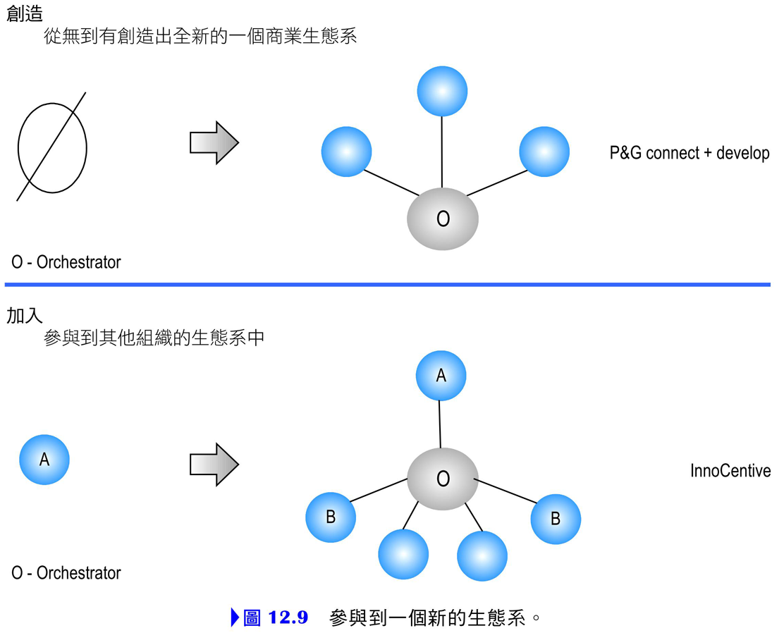
12.4 企業該如何選擇適合的商業生態系？

Slide 29
阿里巴巴電子商務生態系
阿里巴巴創立於1999年
由馬雲為首的18人在中國杭州創立
希望讓中小企業可以輕易地藉由創新與科技擴展業務，並在參與國內或全球市場競爭時處於更有利的位置
把中小企業在平臺上的交易記錄，積累成為一定數量的信用記錄，作為被銀行認可的最大資產
與銀行合作推出中小企業融資貸款
阿里巴巴不斷提升客戶對平臺的黏著度

Slide 30
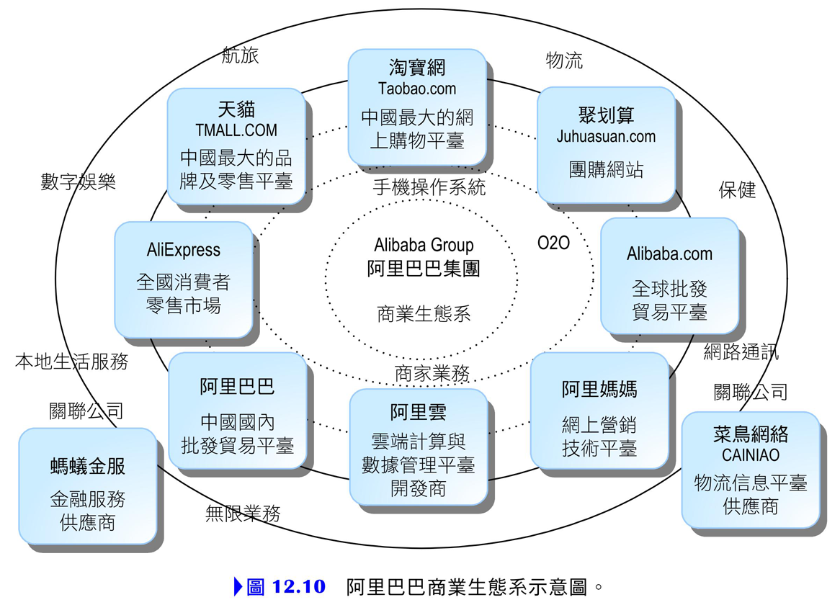
阿里巴巴電子商務生態系

Slide 31
蘋果電腦 iOS 平臺商業生態系
創造在 iOS 作業系統架構下，穩定的智慧型手機運作規則與框架體系
所有的創新都必須圍繞在既有的系統運作架構，與利益產業鏈框架來進行

Slide 32
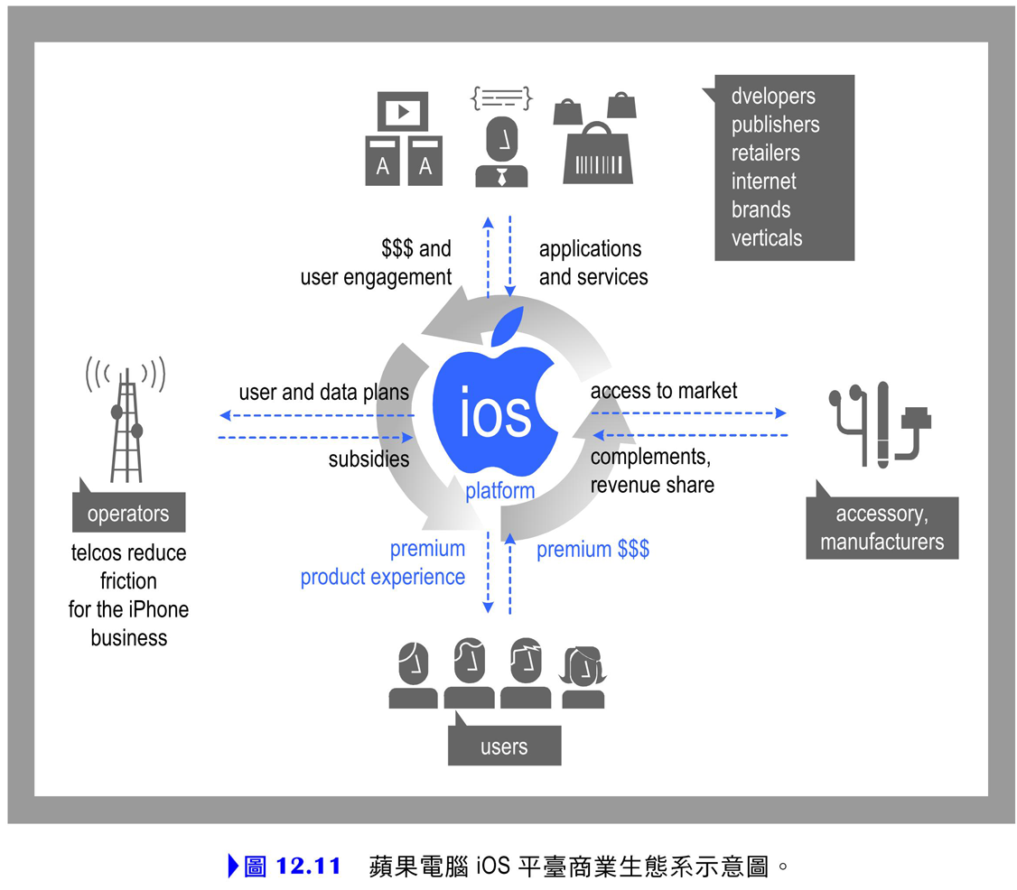
蘋果電腦 iOS 作業系統平臺商業生態系

Slide 33
蘋果電腦
在iOS平臺上，大約900萬名註冊iOS開發人員
企業或個人加入開發APP的行列
  支付蘋果電腦99美元，就可以加入iPhone Developer Program
  獲得蘋果官方給予的技術支持
  得到在App Store上銷售APP的權利
  價格由開發者自由決定
  銷售收入由開發者與蘋果電腦七三分帳
  蘋果電腦不會向開發者收取任何管理、帳目和掛載費用

Slide 34
台灣自行車騎乘狀況
臺灣運動人口比例有逐年增加的趨勢
運動人口佔總人口數比例，從2006年 76.7%，成長到 2014年為82.4%
民眾從事運動健身的原因前四名
  為了健康 77.6
  為了身材 18.0
  興趣、好玩或有趣 12.0
  打發時間或無聊 7.4%)
最常從事的運動健身項目
  散步 42.7、
  慢跑 25.7
  騎腳踏車 14.4
  打籃球 13.4%

Slide 35
自行車騎乘所延伸之商業生態系
自行車活動跨業聚合生態系
  以自行車騎乘運動為核心活動
  促成「自行車移動價值鏈」
  達成跨業聚合生態系的產生

Slide 36
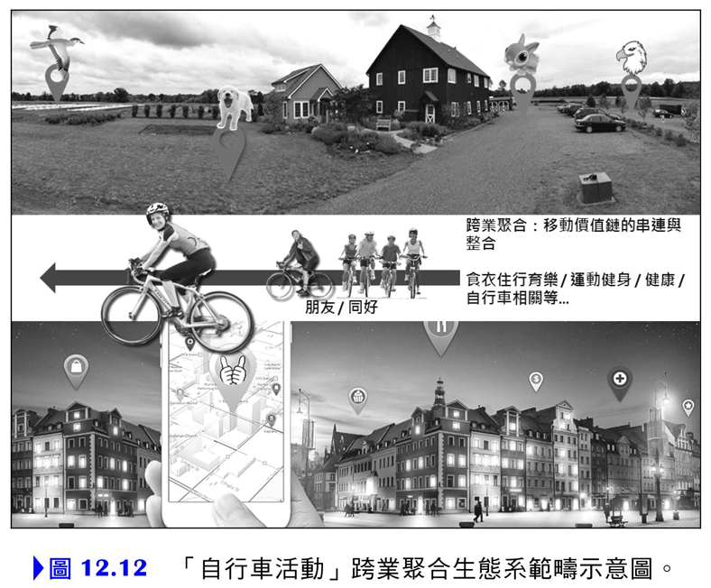
自行車騎乘之商業生態系

Slide 37
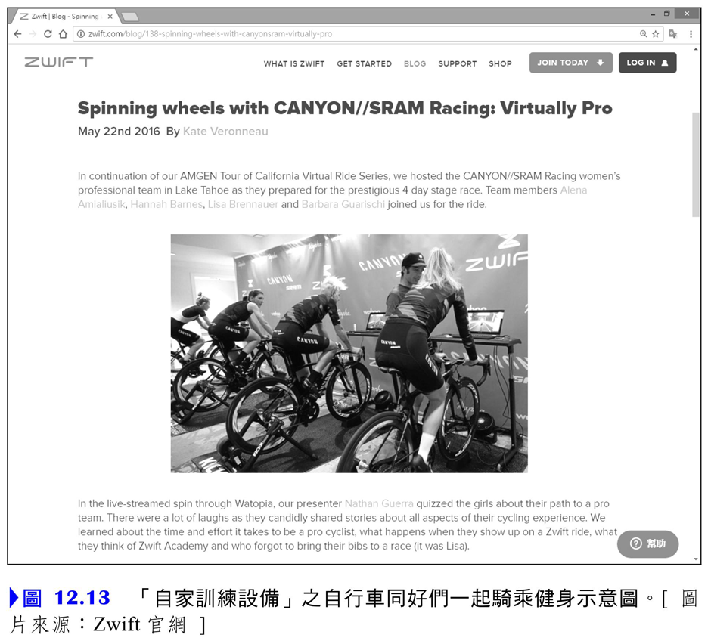
自行車騎乘之商業生態系

Slide 38

自行車騎乘之商業生態系

Slide 39
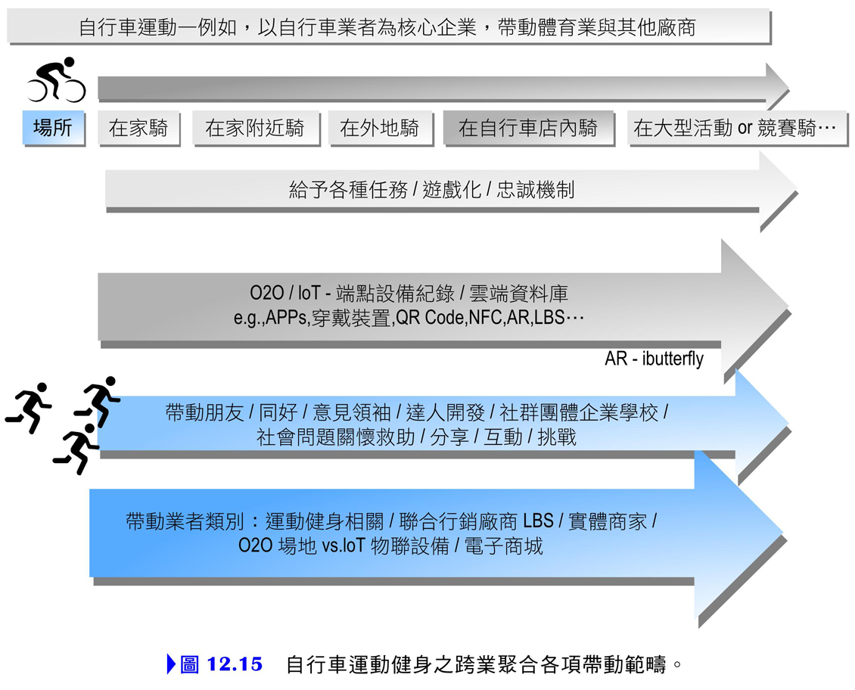
自行車騎乘之商業生態系

Slide 40
自行車跨業聚合各項帶動範疇
騎乘場所
  可以在家裡騎、自行車店內、多角化新興店、戶外、專業場館、大型活動或競賽等地點騎乘
穿戴配件
  需要相關服飾、運動鞋，外也可能添購與自行車相關的零配件
活動任務
  目的為促進並刺激使用者自行車騎乘運動健身的動機或意願
  遊戲化及紅利積點等誘因結合
  強化使用意願

Slide 41
自行車跨業聚合各項帶動範疇₂
O2O vs. IoT
  結合遊戲化與適地性服務 (LBS)
  給予各種任務與挑戰來增加使用者對本平臺APP的持續使用意願
帶動社群
  在平臺加入各種自行車運動社群，與朋友或同好一起分享或討論
帶動業者
  在商業生態系規劃中，主要核心業者為自行車品牌企業來主導此規劃的APP與平臺

Slide 42
電動機車的生態體系
機車品牌商
生產機車的零組件供應商
  電池、輪胎等
機車維修商
機車出租商
  Go Share, iRent
換電經營者
  包含後端調撥經營商、物流商
電池回收機制
  電池回收商、拆解、處理、再利用、丟棄…

Slide 43
結論
單靠自我的力量是不夠的
需要靠「打群架」的概念
  靠更多企業彼此策略聯盟、商業生態體系
  整合所有夥伴，使平臺為有需求的消費者或使用者提供「一次購足」且「心滿意足」的平臺服務

